Slide 1

পরিচিতি
মোঃ হেলাল উদ্দিন চৌধুরী
সহকারী প্রধান শিক্ষক
নিউ মডেল বহুমুখী উচ্চ বিদ্যালয় শুক্রাবাদ ঢাকা1207

Slide 2
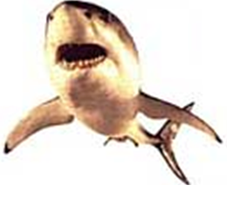
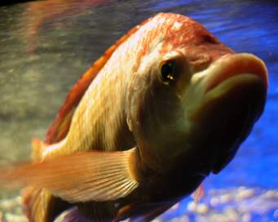

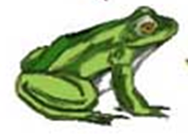
নিচের ছবি গুলো লক্ষ্য কর

Slide 3
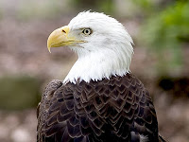

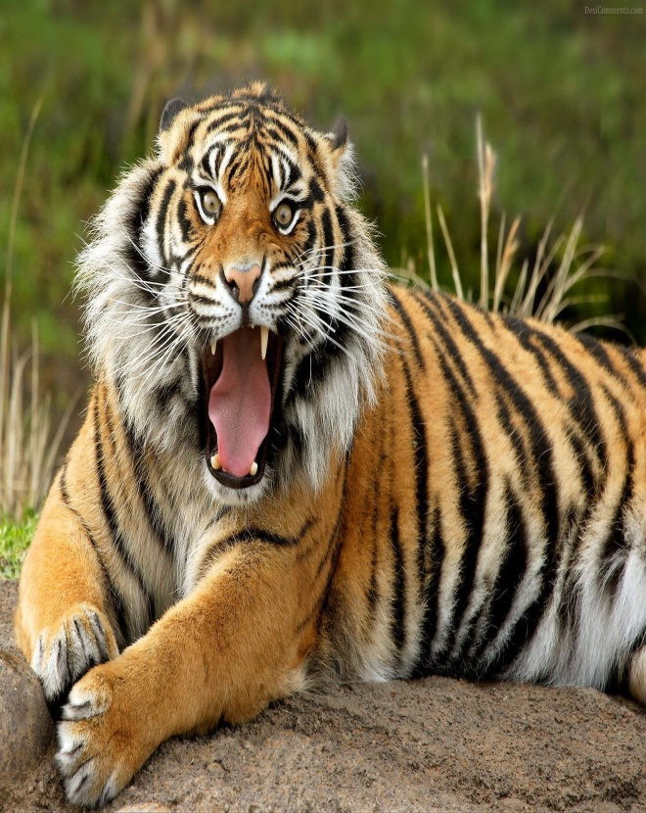
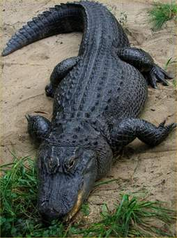

Slide 4
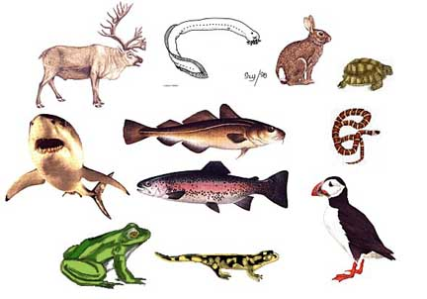
কর্ডাটা পর্বের প্রাণি (CHORDATA)
এরা কোন পর্বের প্রানি ?

Slide 5
আজকের পাঠঃ
কর্ডাটা পর্বের প্রাণির শ্রেণি বিন্যাস।

Slide 6
শিখন ফল
কর্ডাটা পর্বের প্রাণিদেরকে সনাক্ত করেত পারবে।
কর্ডাটা পর্বের প্রাণির শ্রেণি বিন্যাস করেত পারবে।
মেরুদন্ডী প্রাণির শ্রেণি বিন্যাস করেত পারবে।
মরুদন্ডী

Slide 7
কর্ডাটা পবের© প্রাণিদের শ্রেণি বিন্যাস ছকে সাহায্যে দেখান হল
কর্ডাটা
ইউরোকডা©©টা
সেফালোকডা©©টা
ভাটিব্রেটা
(মেরুদন্ডী)
সাইক্লোস্টোমাটা
কনড্রিকথিস
অসটিকথিস
উভচর
সরীসৃপ
অ্যাভিস
স্তন্যপায়ী

Slide 8
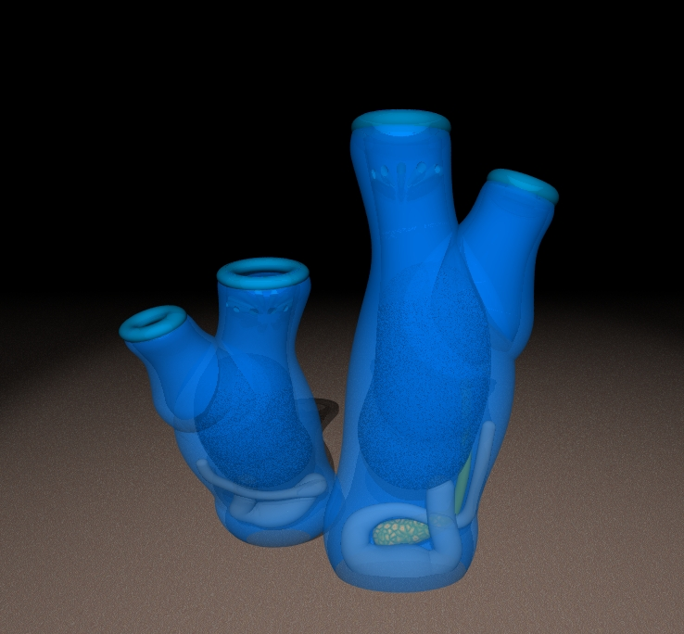
ইউরোকর্ডাটা
(Urochordata)
অ্যাসিডিয়া

Slide 9
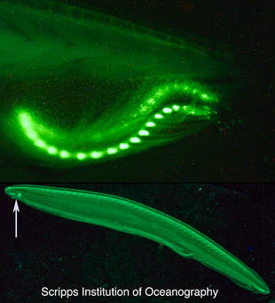
সেফালোকডা©©টা
(Cephalochordata)
ব্রঙ্কিওস্টোমা

Slide 10
ভাটিব্রেটা
(Vertebrata)
বা
মেরুদণ্ডী প্রাণি

Slide 11
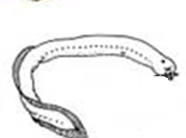
শ্রেণি-১ সাইক্লোস্টোমাটা
(Cyclostomata)
দেহলম্বাটে
বাইম মাছের মত
দেহে আঁইশ থাকেনা
পেট্রোমাইজন

Slide 12

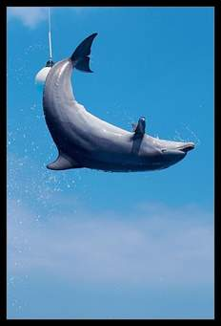
শ্রেণি-২ কনড্রিকথিস
(Chondrichthyes)
মুখ দেহের অঙ্কীয়দেশে
দেহ প্লাকয়েড ধরনের আঁইশ দ্বারা আবৃত
হাঙ্গর মাছ

Slide 13
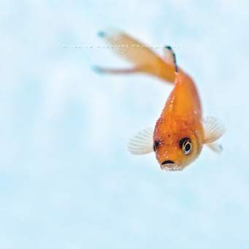
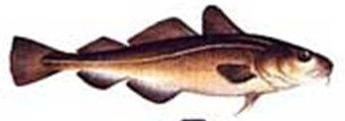
শ্রেণি-৩ অসটিকথিস
(Osteichthyes)
সনাক্তকারী বৈশিষ্ট্যঃ
১।দেহ পটল আকৃতি।
২।ফুলকা কানকুয়া দ্বারা ঢাকা।
৩।দেহ আঁইশ দ্বারা আবৃত।

Slide 14

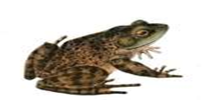
শ্রেণি-৪ উভচর
(Amphibia)
ত্বক পাতলা,নরম,সিক্ত ওগ্রন্থিময়
লিপ্তপদী
ত্বক আঁইশবিহীন

Slide 15

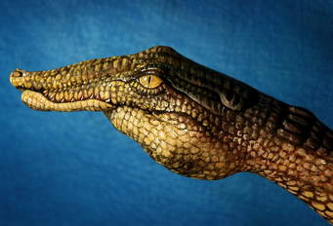
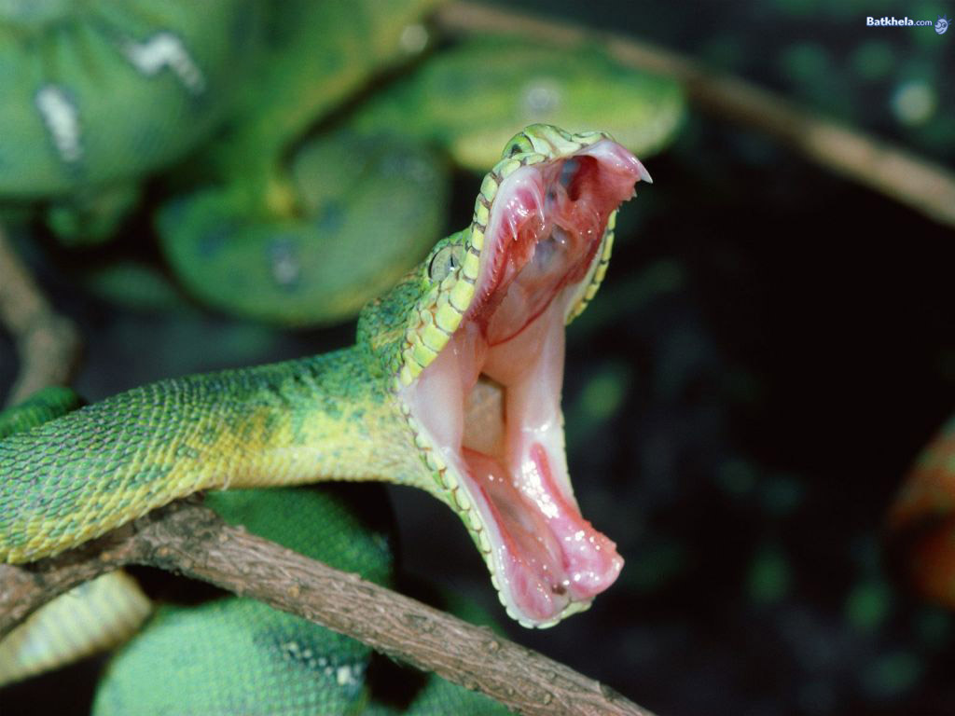
শ্রেণি-৫ সরীসৃপ
(Reptili)
ত্বক শুষ্ক ও আঁইশ যুক্ত
দুই জোড়া পা (ব্যতিক্রম সাপ)
আঙ্গুল নখরযুক্ত

Slide 16
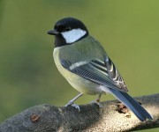
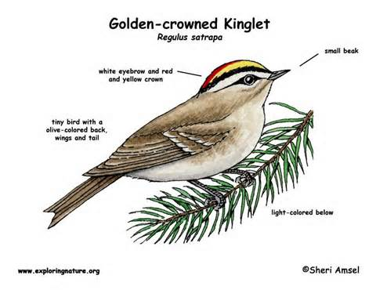
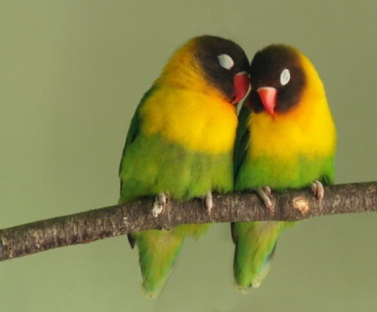
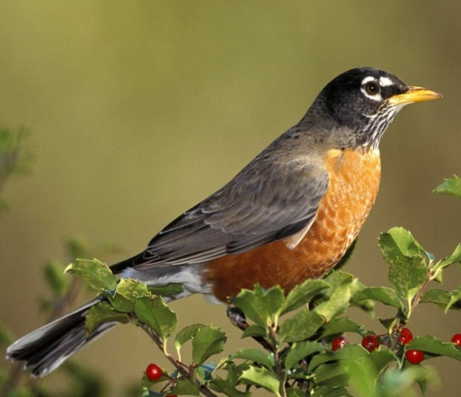
শ্রেণি-৬ পক্ষীকুল
(Aves)
দেহ পালক দ্বারা আবৃত
সনাক্তকারী বৈশিষ্ট্যঃ
চোয়াল চঞ্চতে পরিনত হয়েছে
সামনের দুই পা ডানায় পরিনত হয়েছে

Slide 17
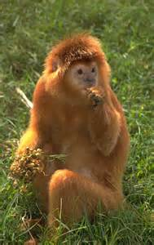
শ্রেণি-৭ স্তন্যপায়ী
(Mammalia)
সনাক্তকারী বৈশিষ্ট্য
দেহ লোম দ্বারা আবৃত
উভয় চোয়ালে দাঁত আছে
এরা বাচ্চা প্রসব করে এবং বাচ্চারা মায়ের দুধ পান করে।

Slide 18
দলগত কাজ
উপরের প্রাণি গুলির শ্রেণি বিন্যাস কর।

Slide 19
বাড়ির কাজ
উদাহরনসহ ছকের সাহায্যে মেরুদন্ডী প্রাণির শ্রেণি বিন্যাস কর।

Slide 20
সকলকে
ধন্যবাদ

